Slide 1
Взаимодействие обучающихся с исполнительными органами государственной власти с целью решения проблем местного социума

Slide 2
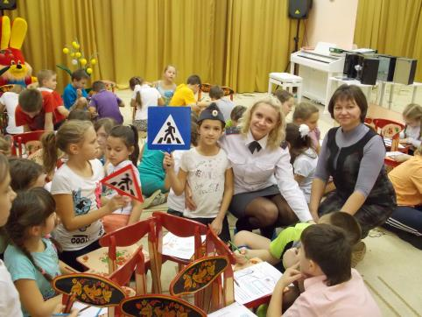
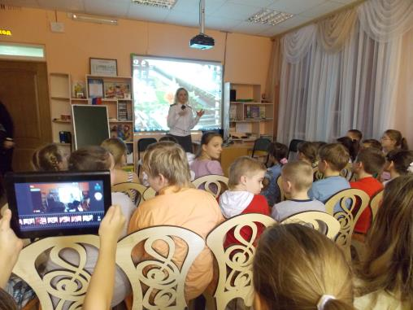
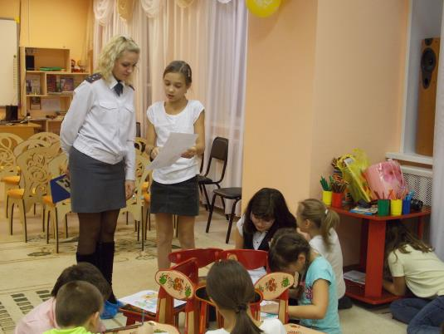
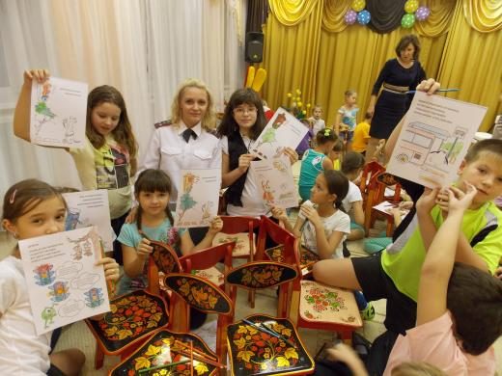
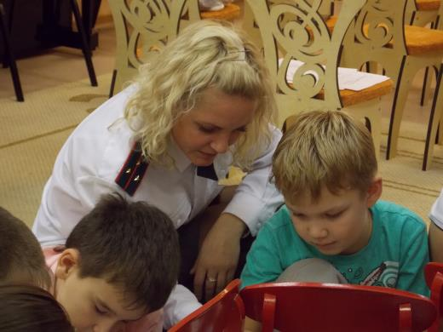
Встреча с инспектором ГИБДД

Slide 3
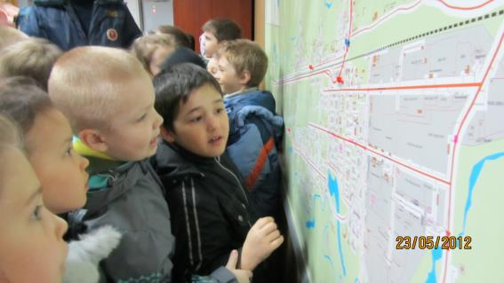
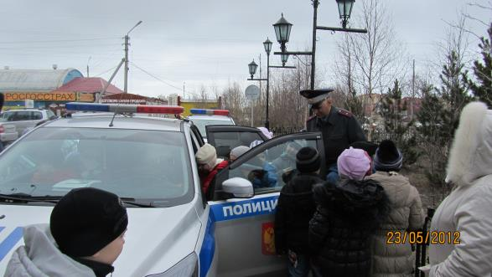
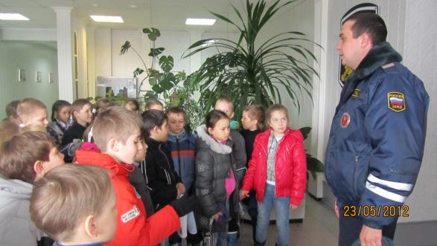
Экскурсия в ГИБДД

Slide 4
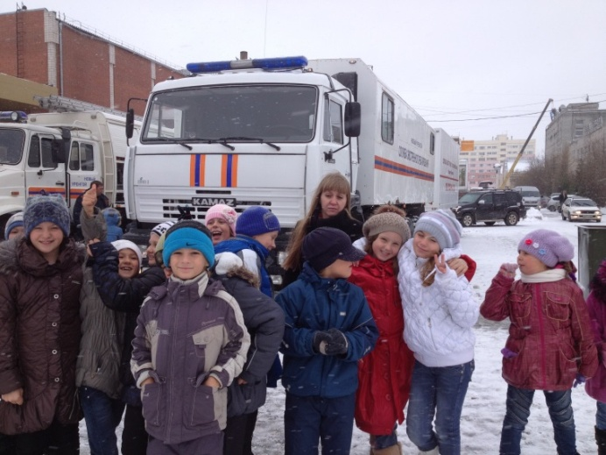
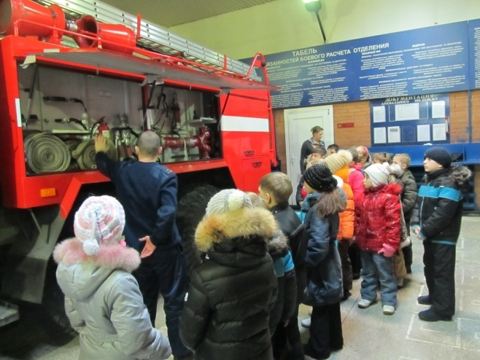
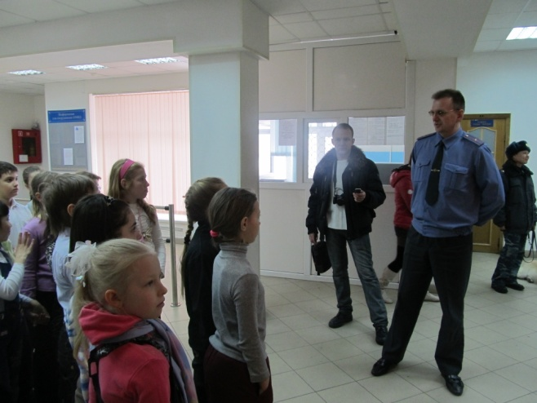
Экскурсия в пожарную часть

Slide 5
III Городской конкурс буклетов и листовок по профилактике дорожного движения «Мы за безопасность на дорогах!»
Всероссийский конкурс плакатов «Правила дорожные знать каждому положено!»

Slide 6
Всероссийская игра - конкурс по ОБЖ «Спасатели – 2012»

Slide 7
Всероссийская игра - конкурс по ОБЖ «Спасатели – 2013»

Slide 8
Всероссийская дистанционная олимпиада «Азбука безопасной зимы»

Slide 9
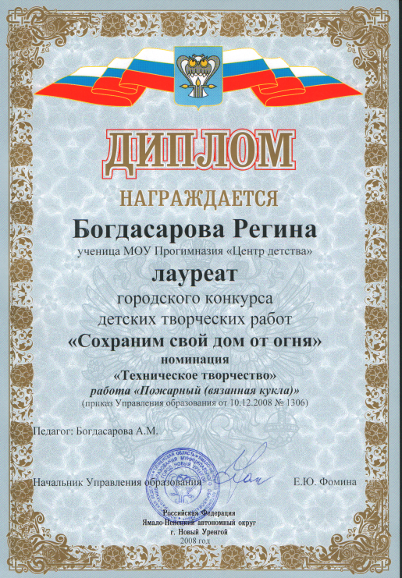
Городской конкурс «Боевой листок»
Городской конкурс детских творческих работ «Сохраним свой дом от огня»

Slide 10
Городской конкурс детских творческих работ «Выборы глазами детей»

